Slide 1
Участие Российского движения школьников «Кристалл» в муниципальных, республиканских акциях
(первое полугодие 2016-2017гг.)

Slide 2

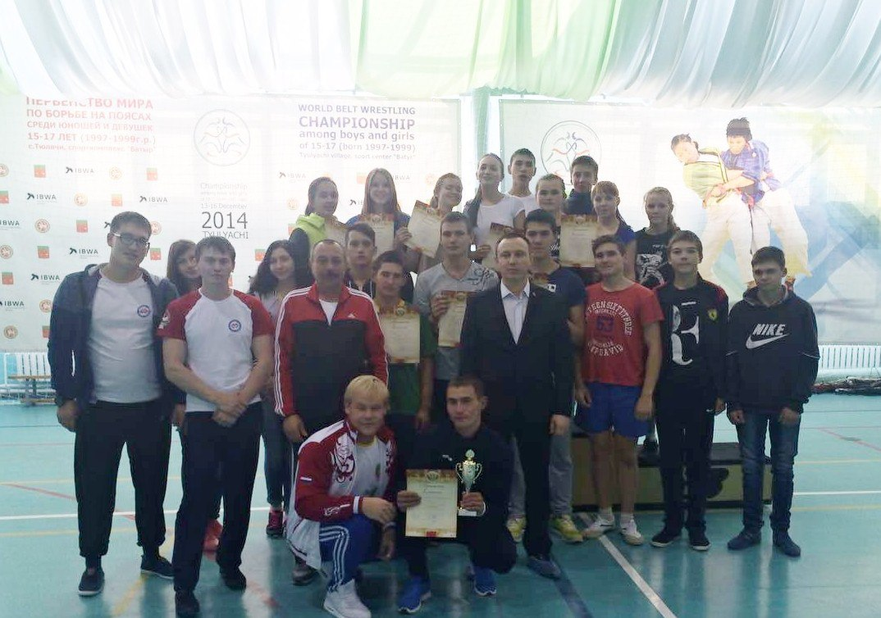
Акция «Мы за здоровый образ жизни!» - Сентябрь. Участники акции члены Юнармии, а активисты РДШ сняли видеоролик.

Slide 3
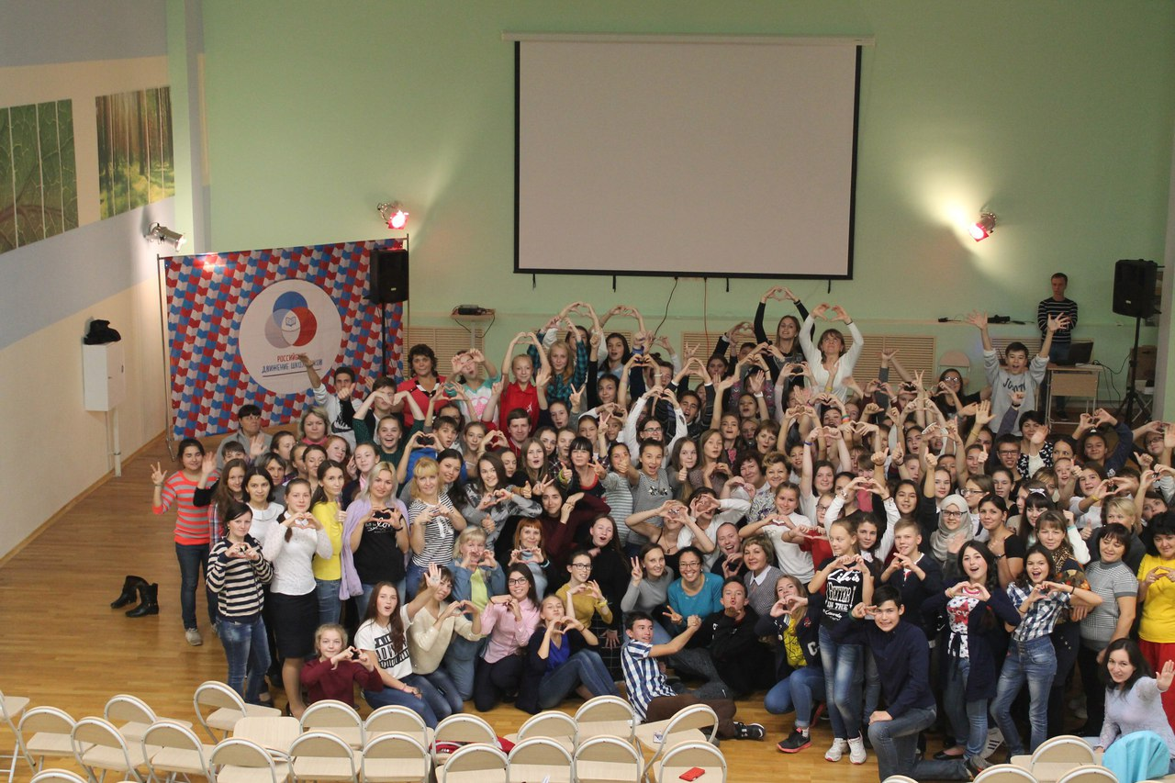
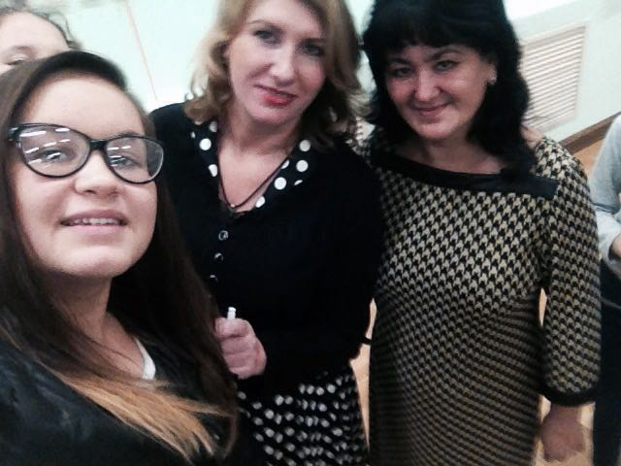
С 6-9 октября в образовательном центре "Дуслык" прошел 2 Республиканский слет Российского движения школьников. Из нашей школы приняли активное участие делегаты слета Гафиятуллина Альбина и Хакимуллина Аделя, руководитель Кочергина З.Б. Состоялась торжественная встреча с заместителем министра образования Л.О.Сулимой.

Slide 4

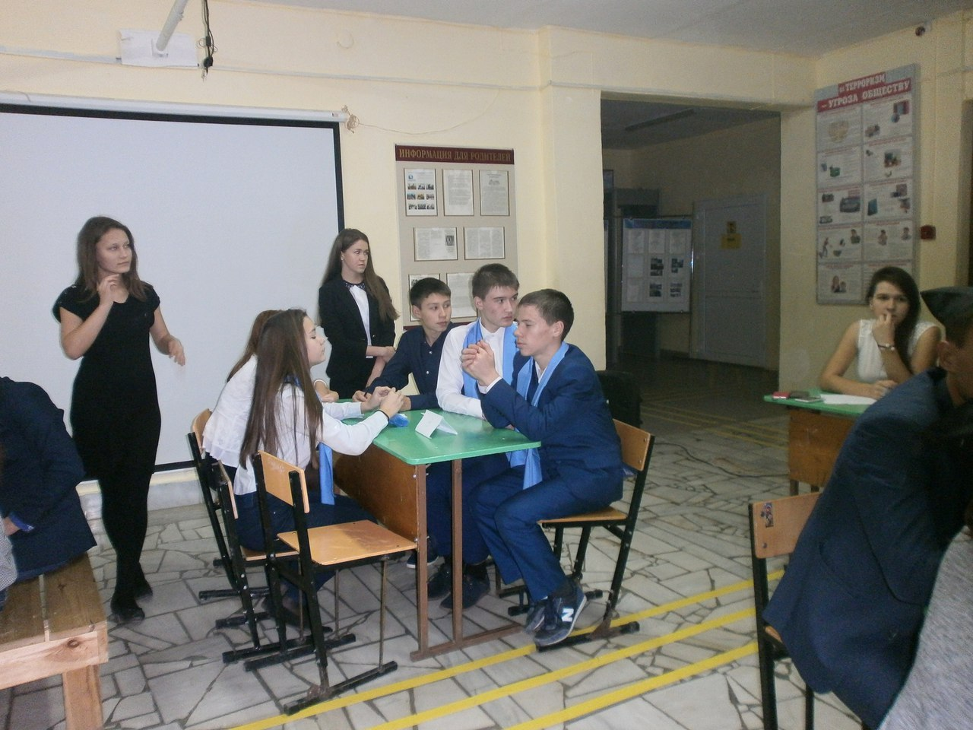
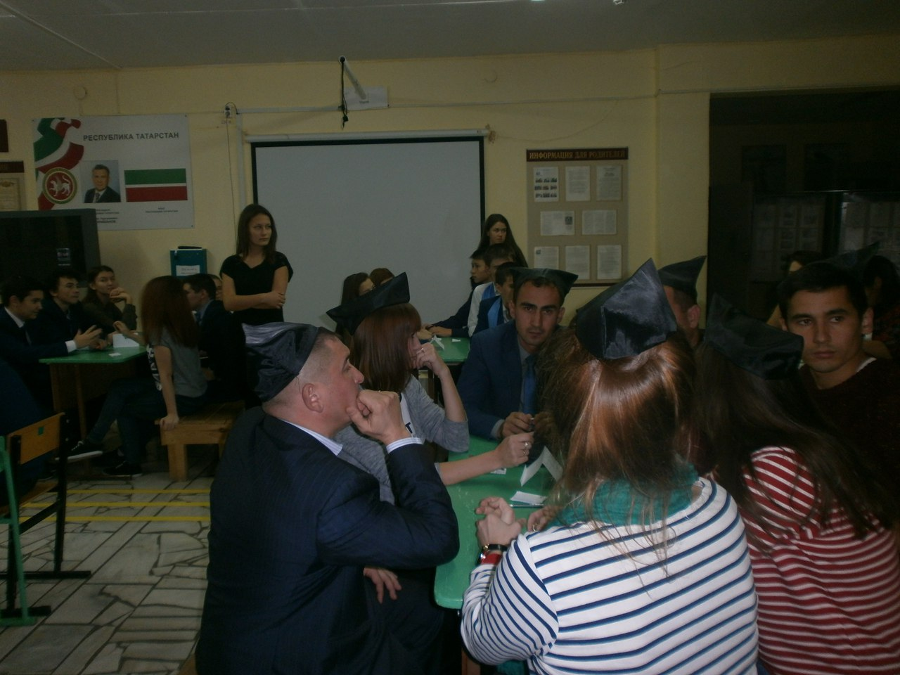
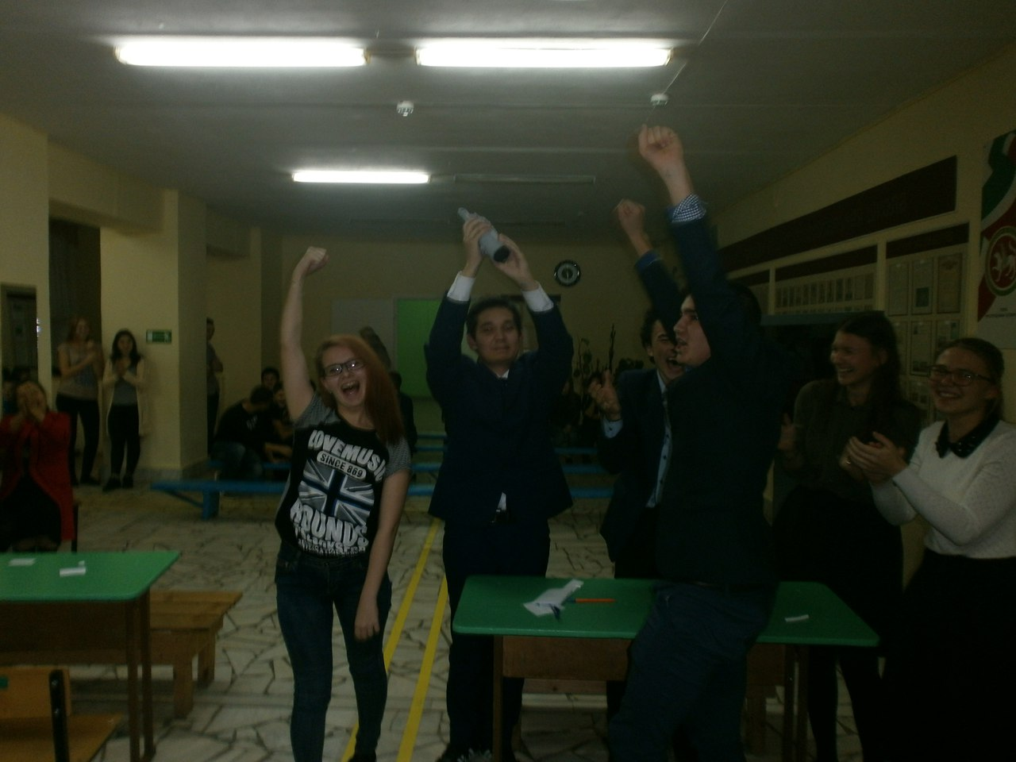
Молодцы активисты РДШ, на высоком уровне провели ЧГК! Поздравляем 4 команду с победой! (20 сентября)

Slide 5
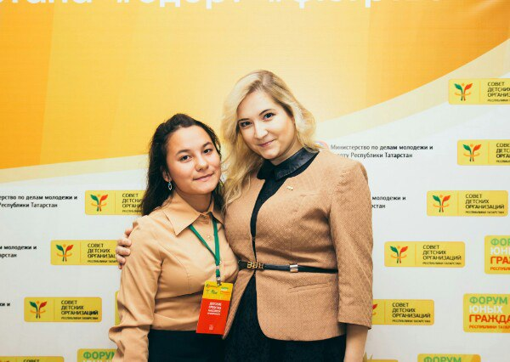
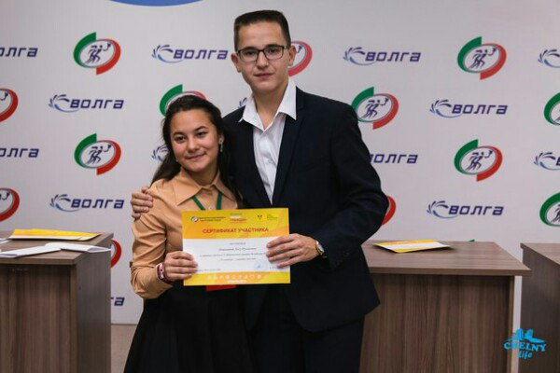
С 28.09-03.10 в молодежном центре" Волга" проходил 6 форум юных граждан"ФЮГРТ".
Алсу Имамиева является делегатом этого Форума. За активное участие она награждена грамотой Министерства по делам молодежи и спорта! Молодец!

Slide 6
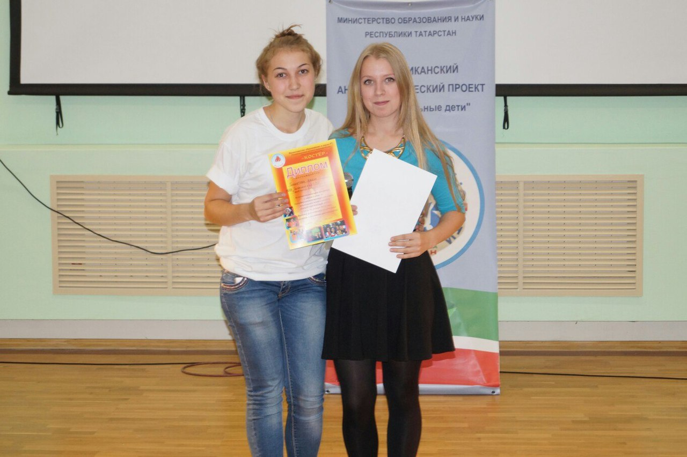
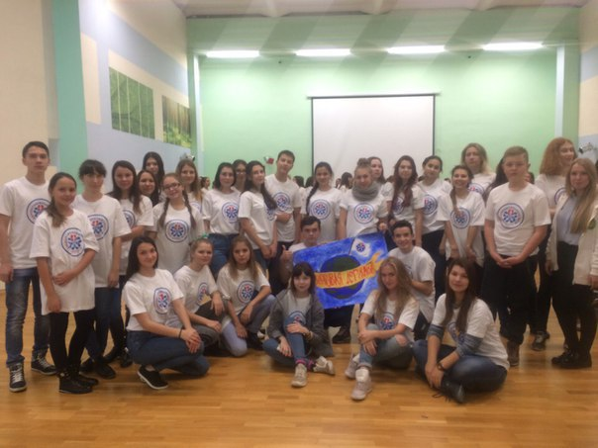
Ляйля Гиниятова стала активной участницей профильной смены "SmS дети", смена проходила в лагере "Дуслык« с 24-27 октября. Она награждена грамотой МО и Н РТ.

Slide 7

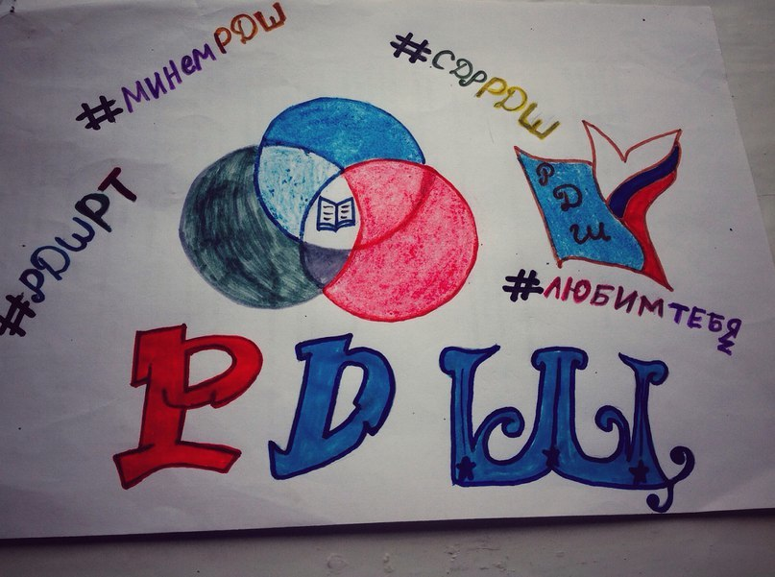
29 октября - День единых действий
Дорогое мое РДШ! Славное Российское движение школьников, в такой день я хочу сказать спасибо твоим создателям за то, что не даешь детям пускать свои корни в школу, с головой отдаваясь в решение предметов, которые мало нужны.
Я поздравляю тебя, РДШ, и хочу, чтобы к тебе присоединилось огромное количество наиталантливейших ребят, цель которых- ловить от жизни каждую секунду удовольствия я хочу, РДШ, чтобы твоя площадь увеличилась по всему миру, хочу, чтобы улучшилась коммуникация, хочу, чтобы все мы радовались, возвращаясь на очередные смены
Я тебя люблю!
Автор: Аделя Хакимуллина
Первый День Рождения РДШ! От всей души поздравляем Российское Движение Школьников, желаем ему лишь процветания, успехов, побольше активных и талантливых детей!
Спасибо за все, что вы делаете для подрастающего поколения!!!
#минемРДШ #РДШРТ #РДШ #ДеньрожденьяРДШ#ТСШ#мбоутюлячинскаясош
А еще учащиеся нашей школы приняли активное участие на Дне единых действий. Многие активисты танцевали флешмоб и засняли видеоролик.

Slide 8
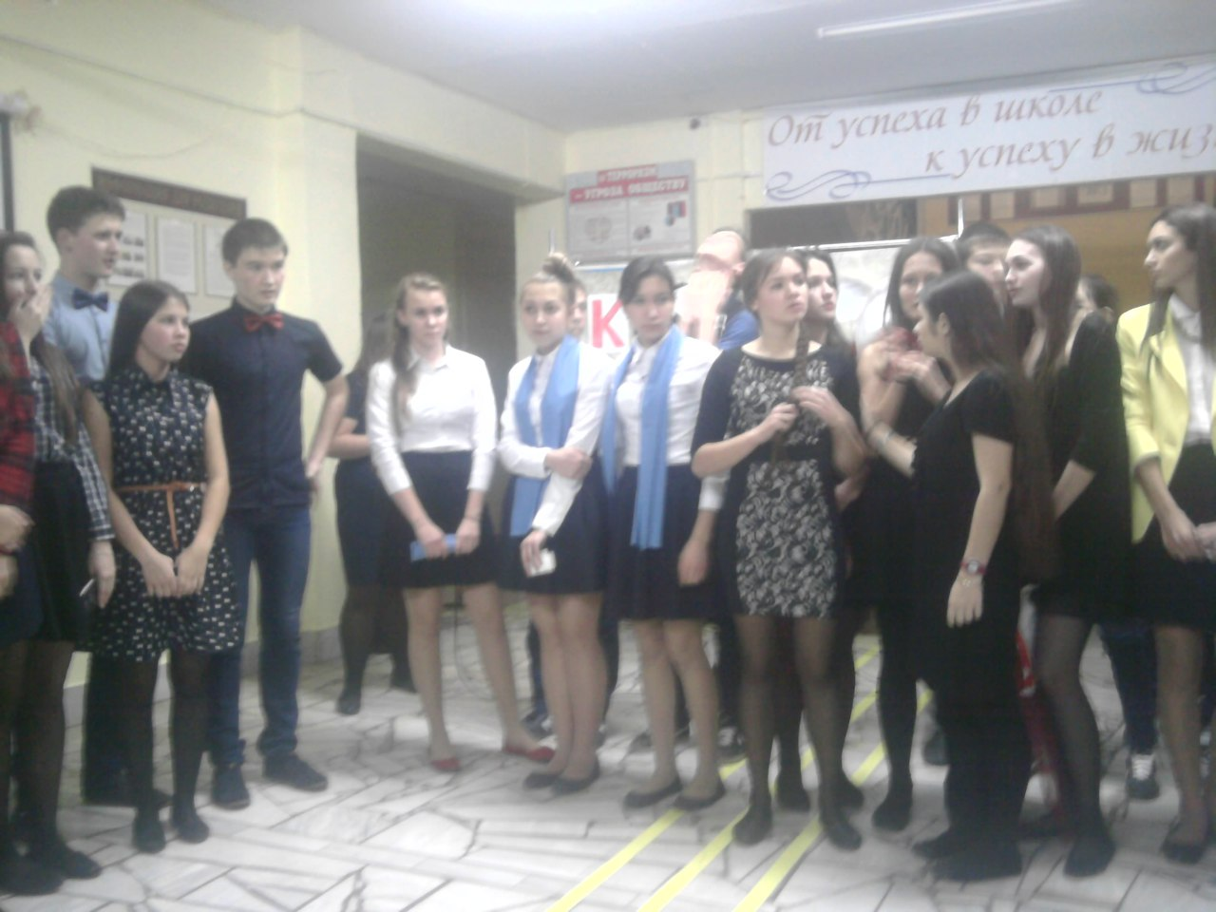
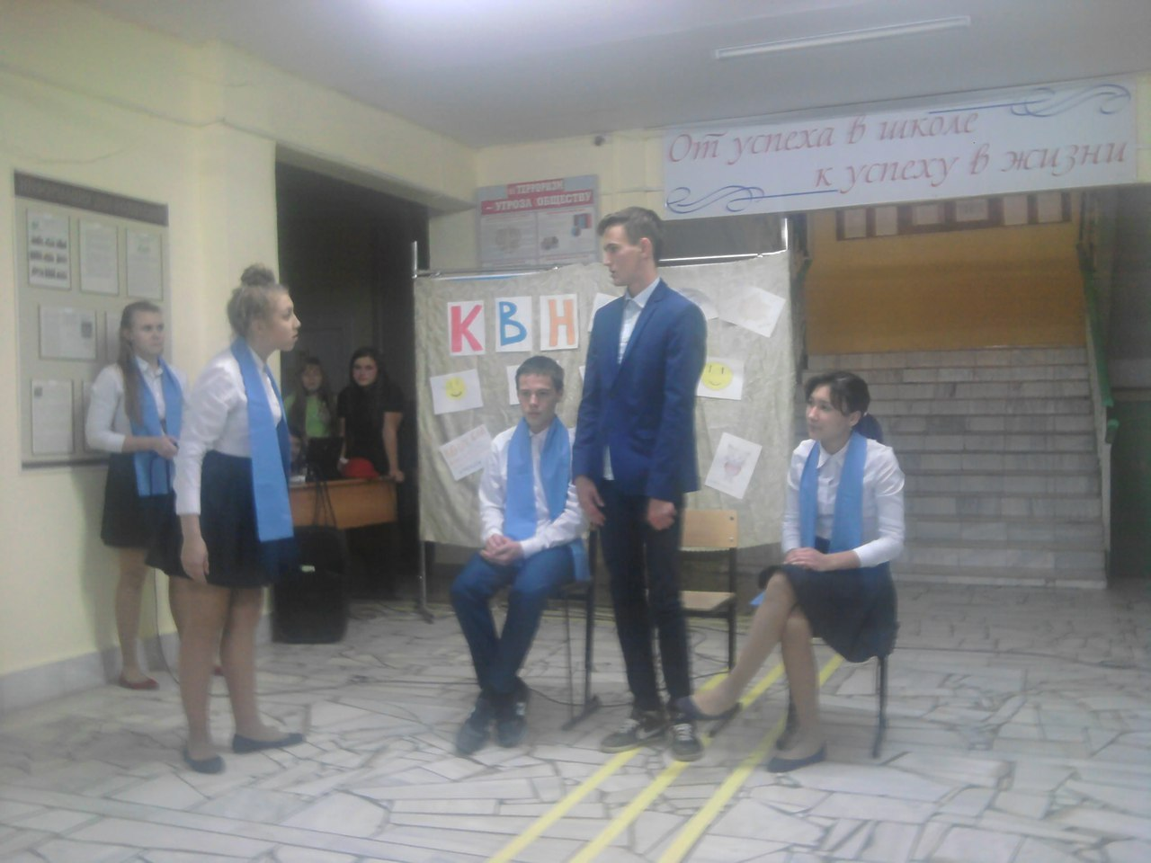
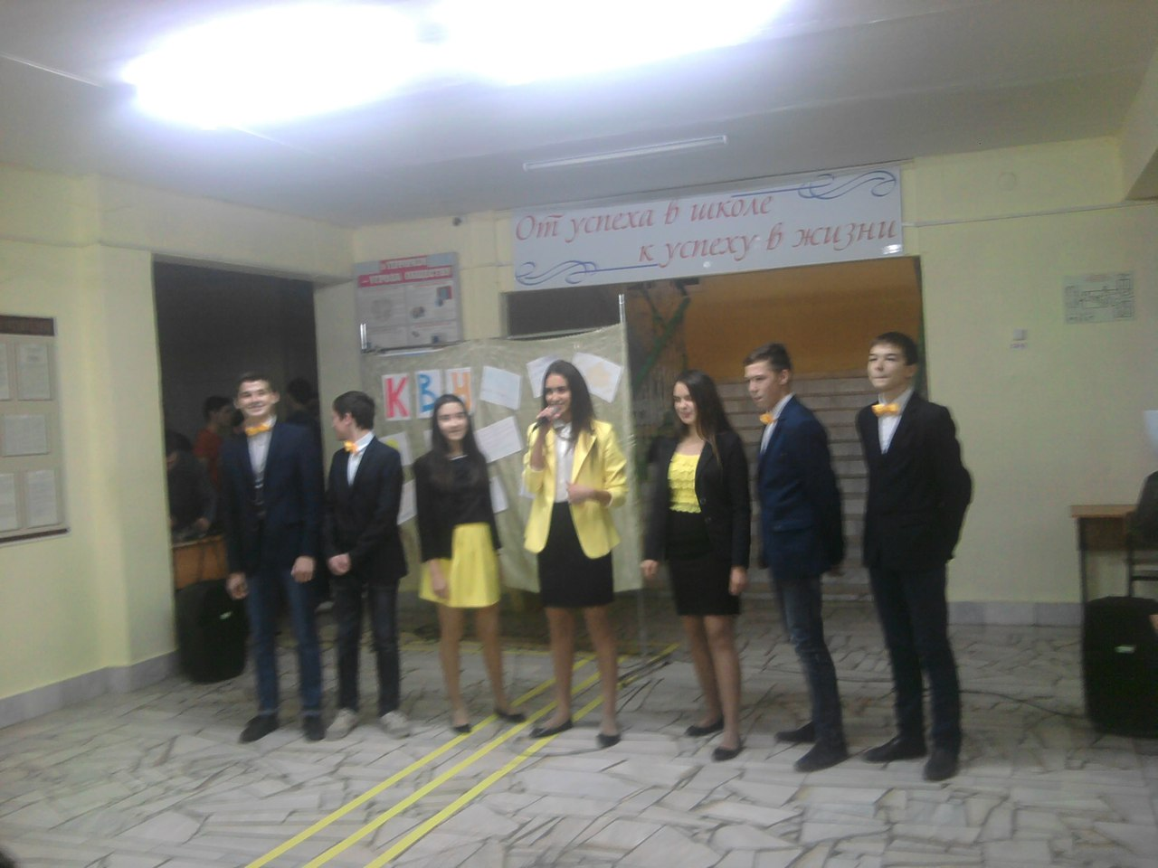
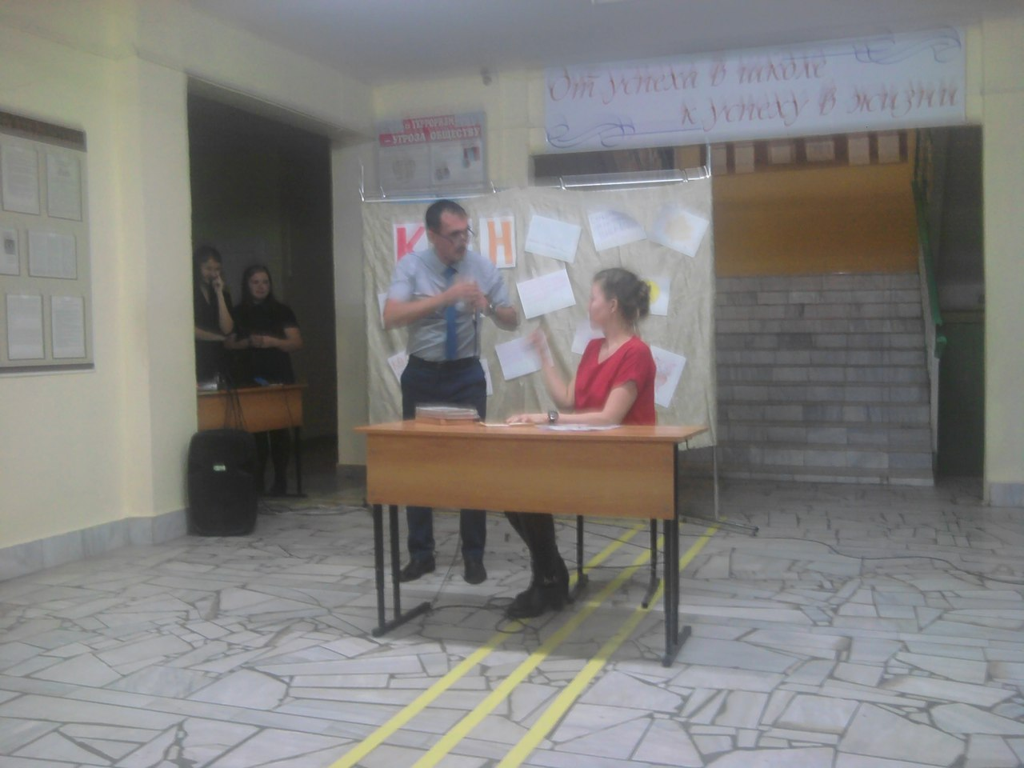
28 октября в нашей школе прошел КВН, посвященный дню рождения РДШ. Тема визитки - "Осенняя пора", а домашки: "Наша школьная жизнь". Это мероприятие подготовили активистки РДШ Шаяхметова Дина и Галлямова Разина. Принимали участие сборные команды 9-11 классов и команда молодых педагогов во главе директора школы Назипова Р.Р. Выиграла команда 10а класса. на втором месте команда учителей и на третьем месте 10б класс!!! Все были очень активны, спасибо за участие и организацию. Планируем следующую встречу на новогодней елке.

Slide 9
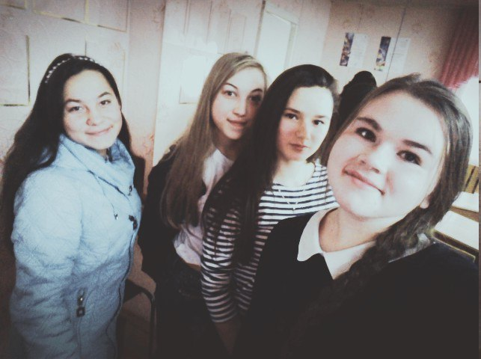
3 ноября состоялась встреча активистов района. Учащиеся нашей школы Алсу Имамиева, Ляйля Гиниятова и Дина Шаяхметова (под руководством Зульфии Кочергиной) выступили, перед представителями школ района, с отчетами о деятельности #РДШ. Это был приятный опыт для наших активистов.
#РДШРТ#РОСпатриот#Активнаямолодежь#Открытыновому#ТСШ#МБОУТСОШ#ТюлячинскаяСОШ

Slide 10
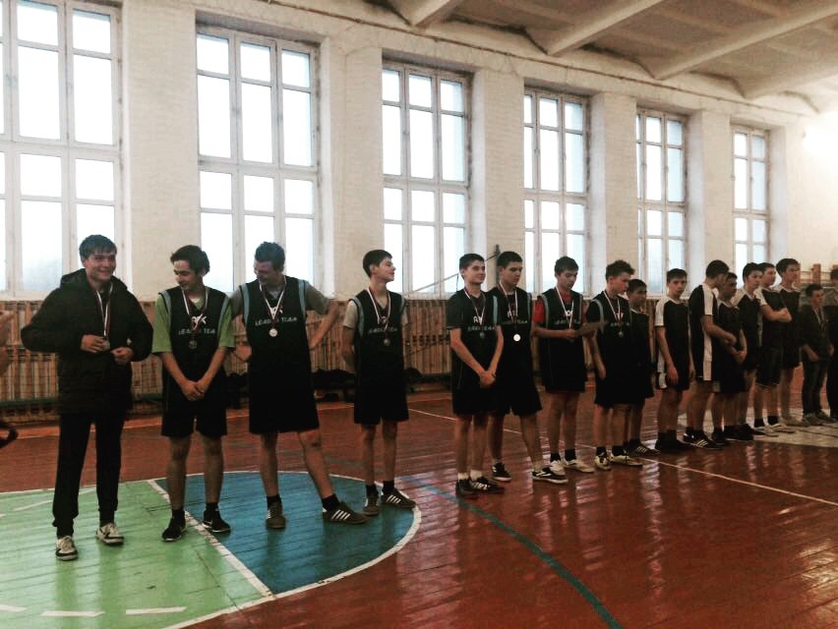
4 ноября -Юнармия с проектом «Жить»

Slide 11
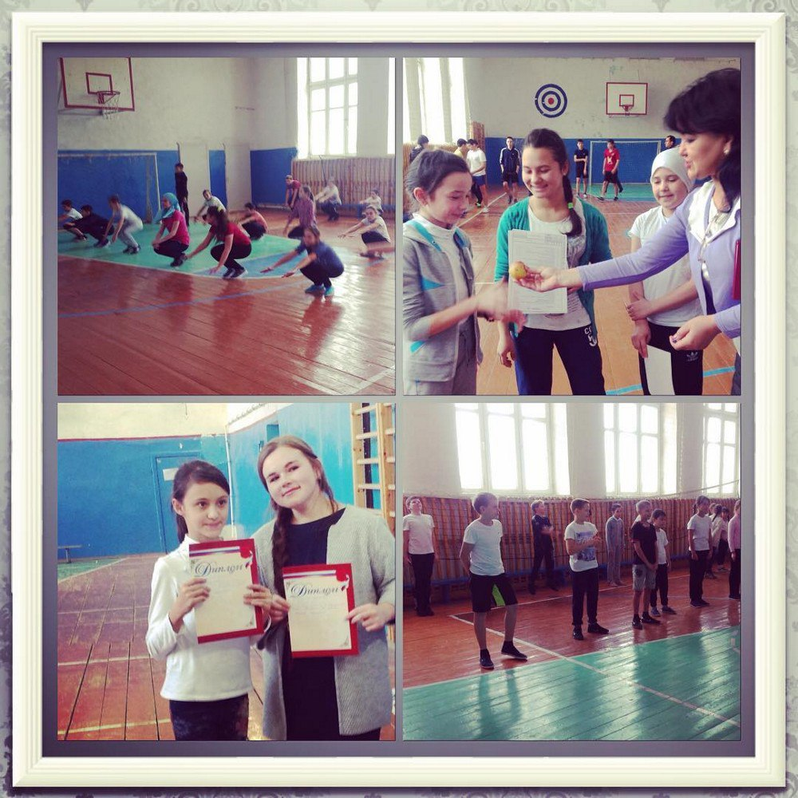
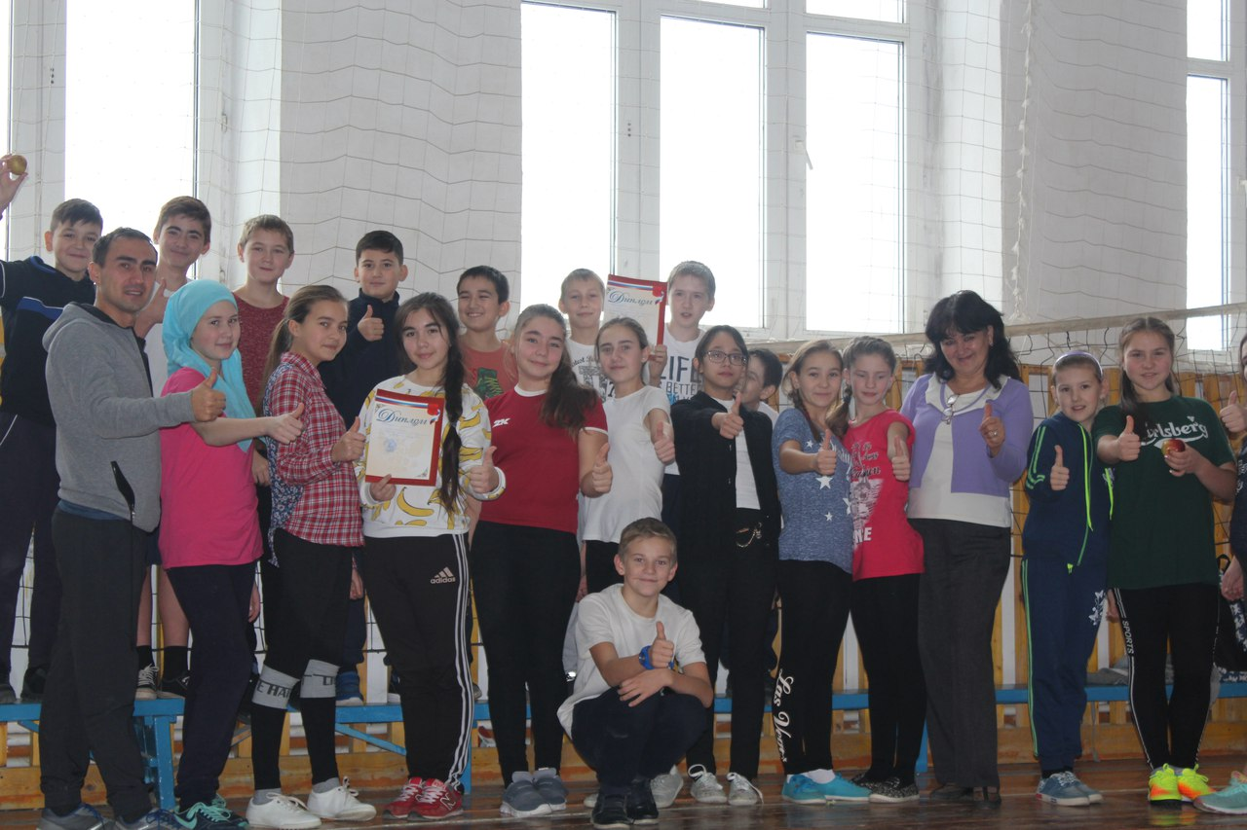
9 ноября прошла Всероссийская акция#приседайтеназдоровье Активное участие приняли 250 обучающиеся и активисты #РДШ

Slide 12
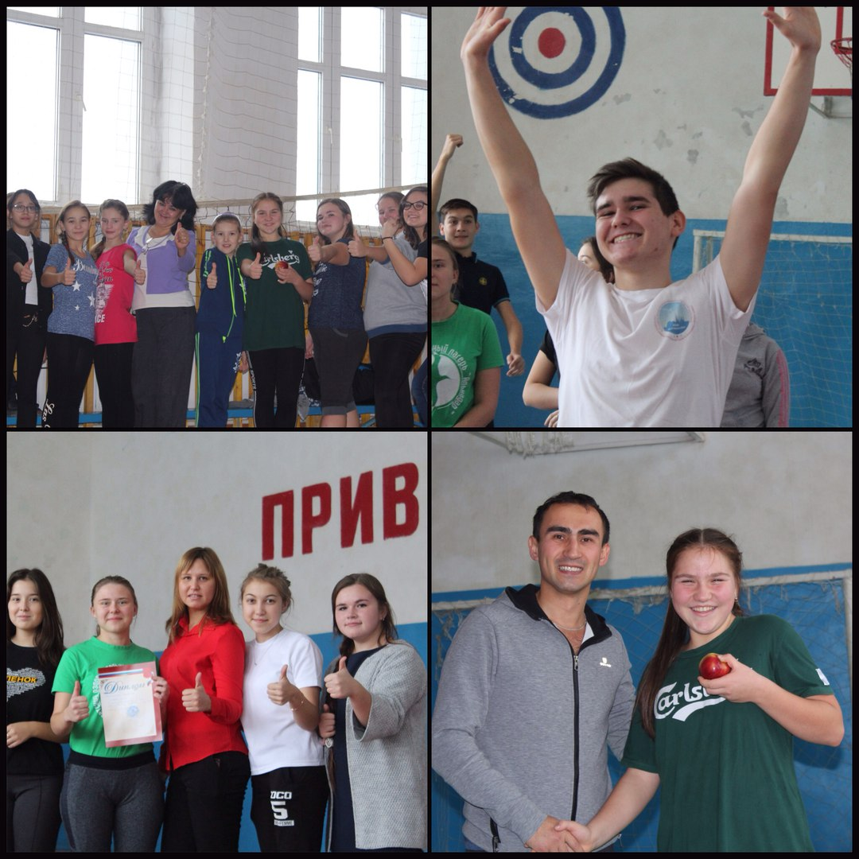
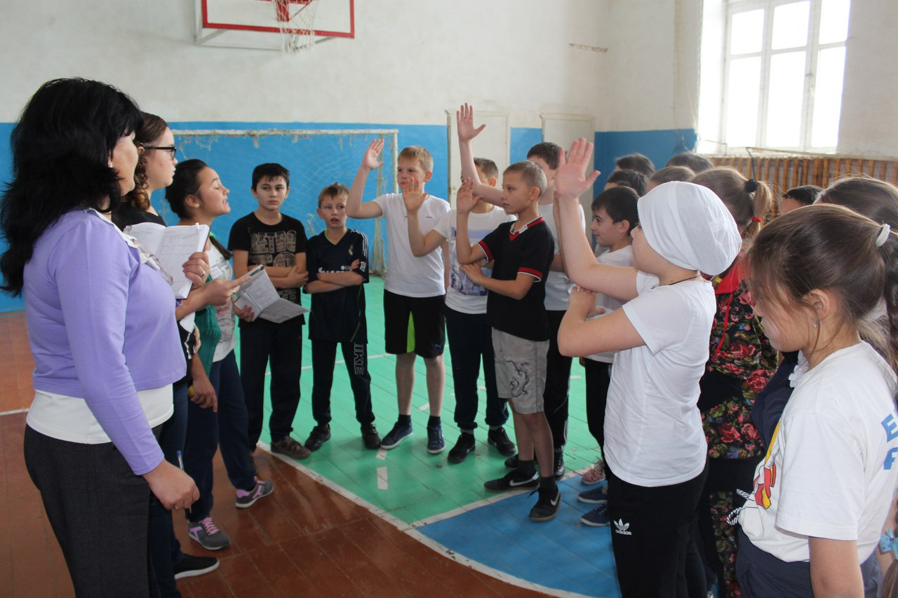
Поздравляем победителей акции и желаем всем крепкого здоровья! "Приседайте на здоровье!" - самая увлекательная и веселая акция. Активисты РДШ сняли видеоролик, посвященный акции.

Slide 13
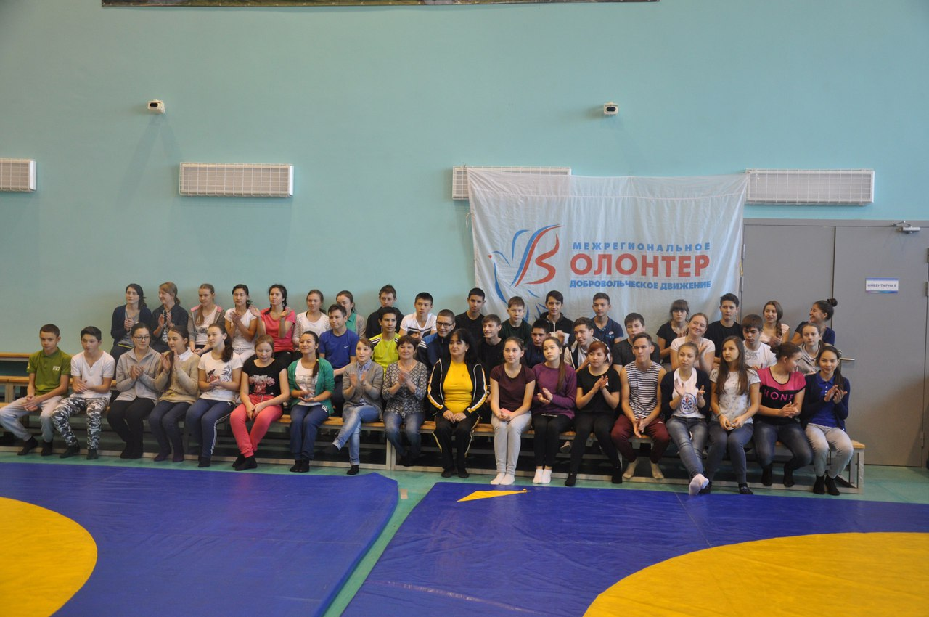
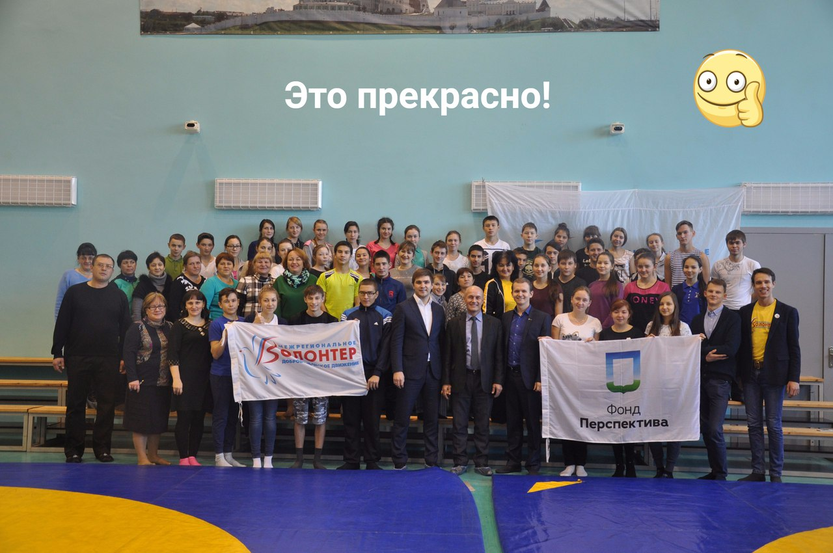
15.11.16, в наш район приехали представители Межрегионального Добровольческого движения "Волонтер",а именно координатор движения по РТ Антон Актуганов ,Павел Снегирев , Дмитрии Ерашов и Роман Епанешников .На открытие пришли 55 обучающихся ТСОШ ,активное участие приняли ученики 8, 10 классов.
Открытие прошло на высоте, ребята были очень вовлечены в процесс, многие раскрыли себя. Интересным моментом открытия стал выбор координатора, ведь на эту должность заявилось сразу 21 человек! В ходе семинара-тренинга,благодаря плодотворной работе было создано Районное Отделение движения " Волонтер".
Так же мы побили рекорд! Набрав 315 участников в группу к 13 :05. На данный момент, группа насчитывает 465 человека.
-Координатором Добровольческого центра "Волонтер" Тюлячинского района выбрана Кадреева Екатерина
-Заместители координатора:
Гиниятова Ляйля Иванов Константин ,Зиннурова Лейсан.
-Жребий стать куратором - ресурсного центра от добровольческого Движения "Волонтёр" выпал на Ерашова Дмитрия.

Slide 14
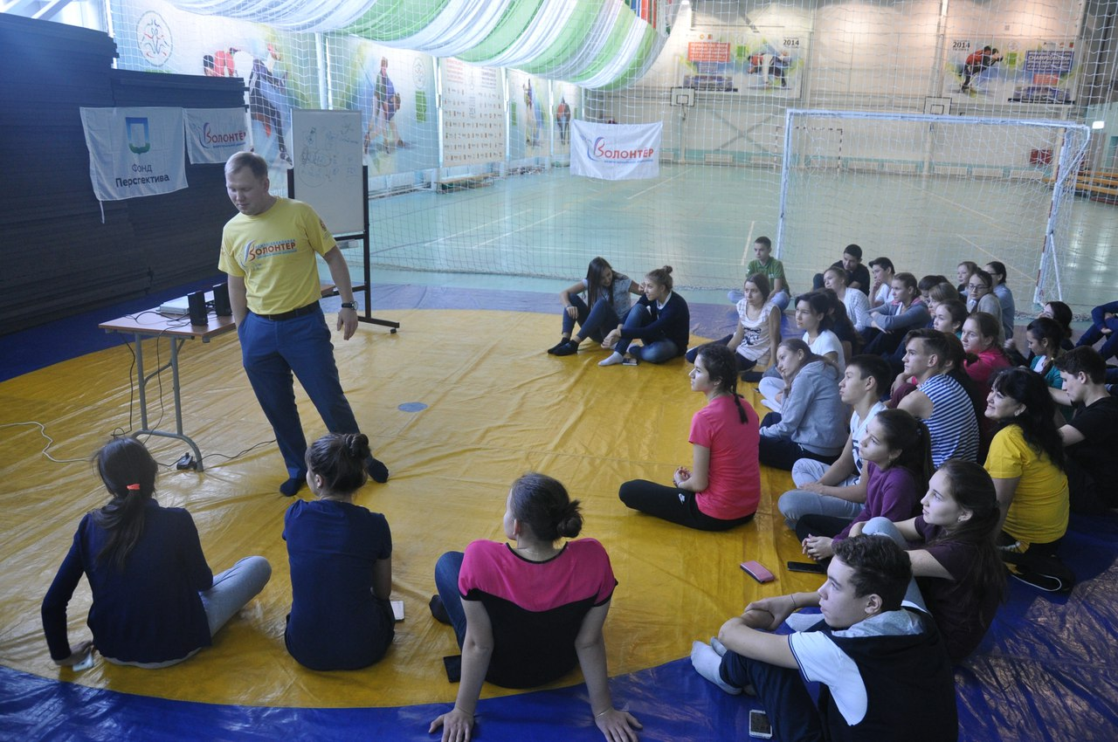
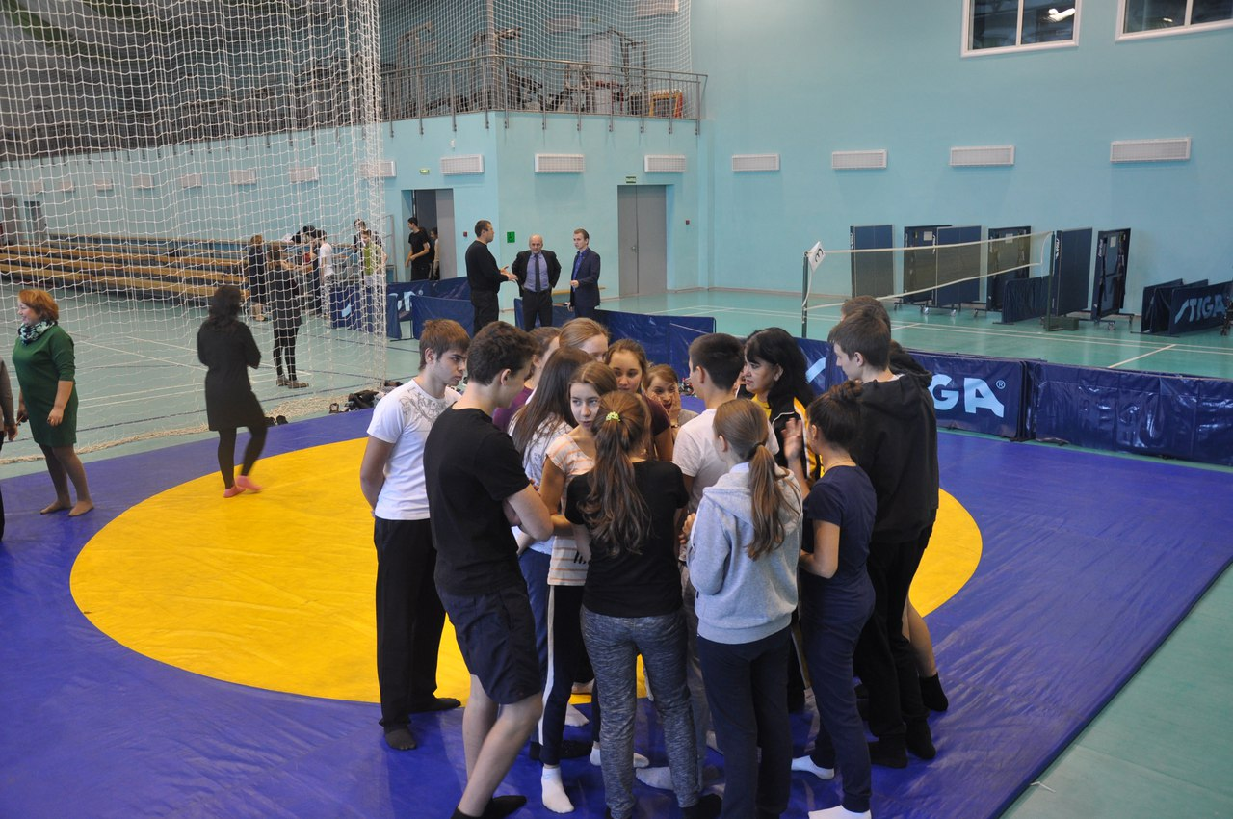
Сегодня ДЦ "Волонтер" появился и в Тюлячах! Открытие проходило в дворце спорта, который в недалёком 2014г. принимал международные соревнования!
Открытие прошло великолепно и уехали мы на 60 минут позже, чем планировали. Ребята разработали классные акции, которые реализуют уже до начала форума "Можно".

Slide 15
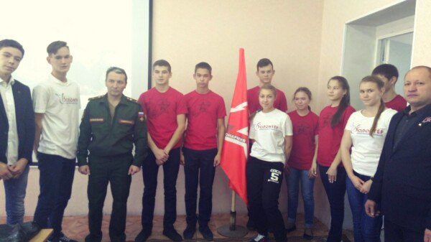
Урок МУЖЕСТВА!
17.11.16 в Тюлячинскую СОШ приезжали представители Военного комиссариата Сабинского района -Садыков А.К и Галимзянов Р.В.Вместе с волонтерами организовали выступление перед учащимися, отвечали на вопросы,касающихся Юнармии, провели беседу о создании "Юнармии" и её значении для России.
Цель: способствовать принятию старшими подростками нравственных ценностей (любовь к Родине, патриотизм, гражданственность).
Задачи: сформировать представления о воинском долге и верности Отечеству, опыт нравственного поведения личности. эмоционально стимулировать патриотические чувства учащихся через приобщение к воинским традициям.
Участники: учащиеся 9-11 классов,волонтеры,всероссийское военно-патриотическое движение "Юнармия"

Slide 16
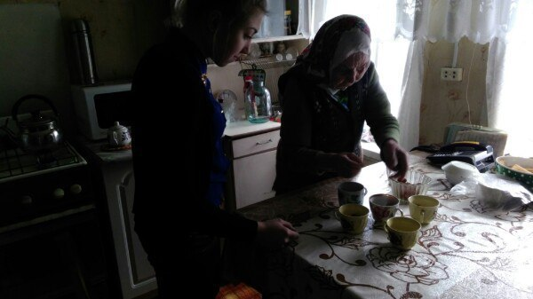
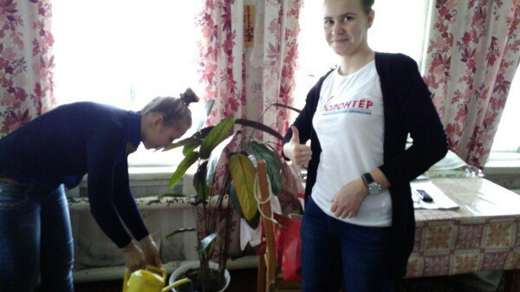
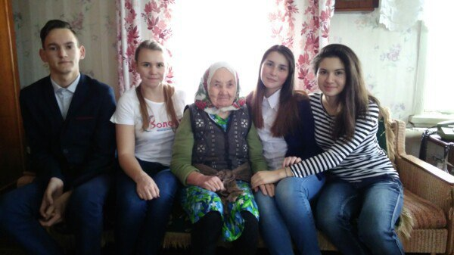
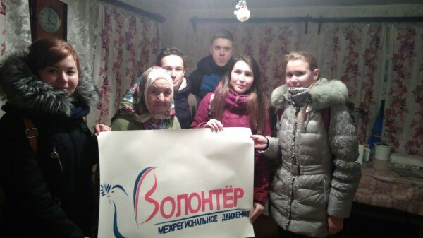
16 ноября в рамках акции "Тимуровец и 21 ноября «Поможем вместе!" - волонтеры посетили одинокую пожилую бабушку Вафину Оркыю Сагировну.
В процессе акции ребята оказали помощь по хозяйству, говорили на разные интересные темы, общались. В качестве благодарности Оркыя Сагировна пригласила их попить чай.
Такие акции призваны стать связующей нитью между поколениями, помочь пожилым людям почувствовать заботу, внимание и доброту.
Делайте добро, ведь совершая добрые поступки, вы делаете мир лучше!

Slide 17
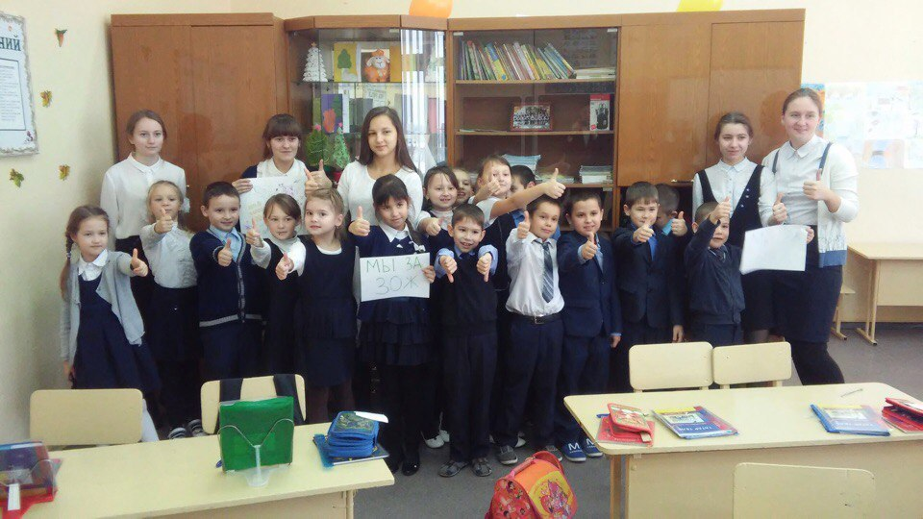
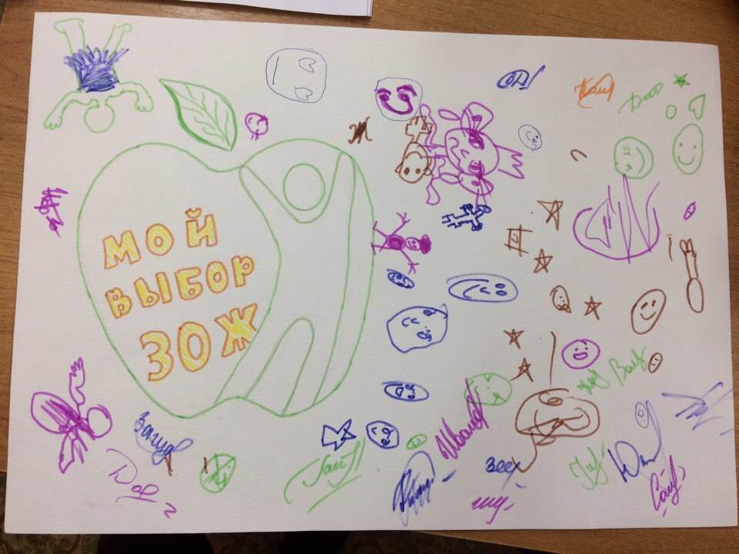
17 ноября 2016 года волонтеры провели акцию "Мы за ЗОЖ!".
Во время проведения акции мы рассказывали школьникам про то, как полезно заниматься спортом и вести активный образ жизни. Все участники акции были очень позитивно настроены, они с большим интересом слушали выступления волонтёров и играли в спортивные игры.

Slide 18
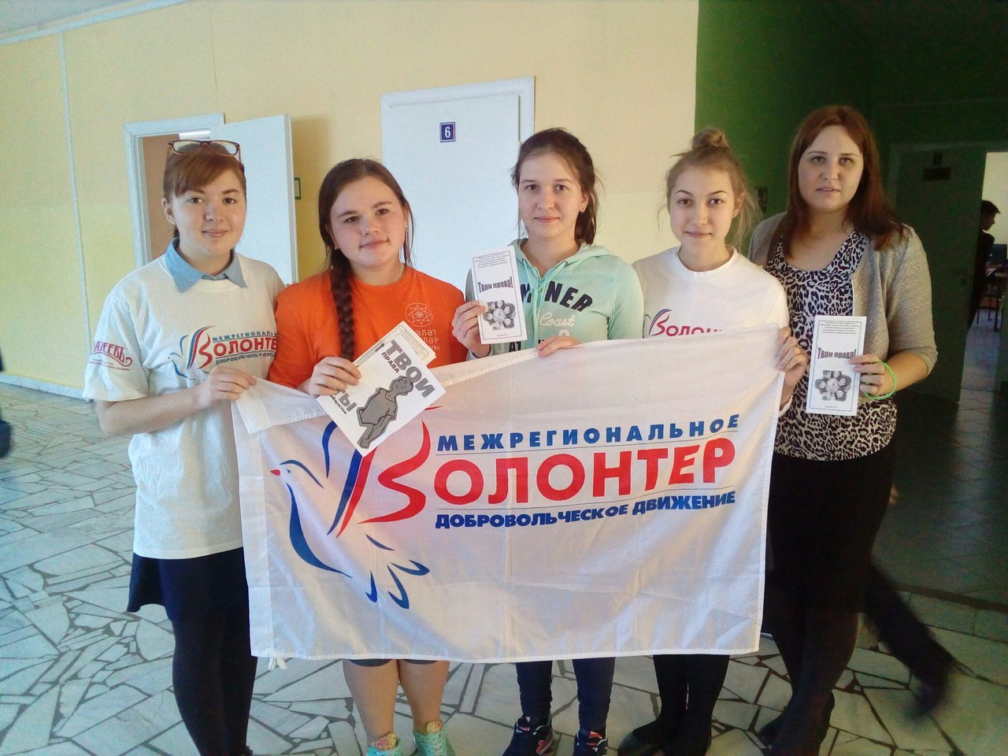
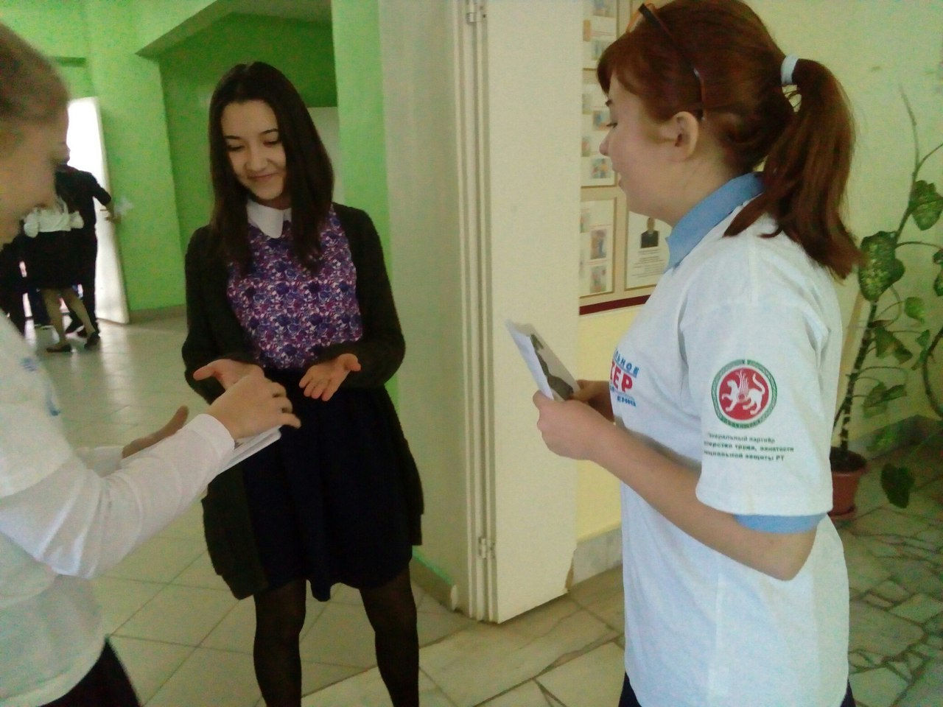
В рамках Дня правовой помощи 19 ноября 2016 года прошло мероприятие, направленное на формирование правовой грамотности и закрепление знаний несовершеннолетних об основных правах и обязанностях ребенка. Подростки смогли узнать о том, как их права реализуются в повседневной жизни, чем отличаются права человека от прав гражданина.
В этот день для подростков проводились различные профилактические мероприятия в форме викторин и бесед по правовым вопросам.
С 10.00-16.00 психологи учреждения и волонтеры провели консультативный приём по проблемам воспитания подростков для родителей.
В школе с 10.00 прошла акция по распространению буклетов правовой направленности «Имею право».

Slide 19
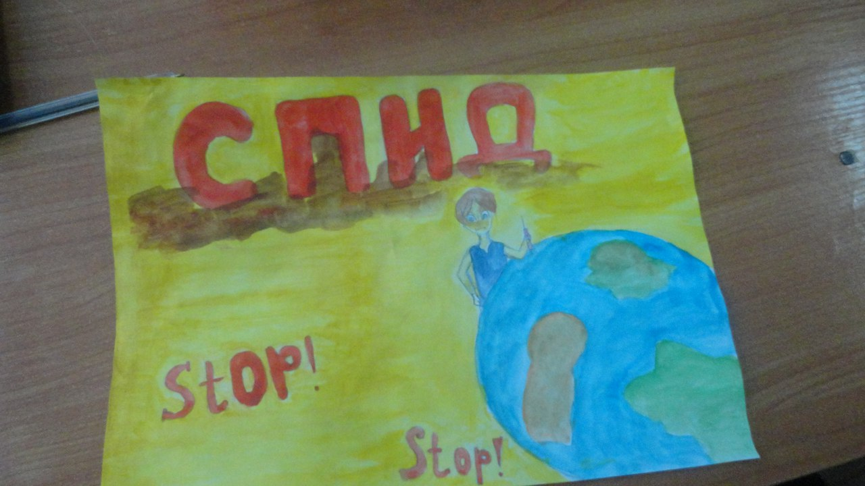
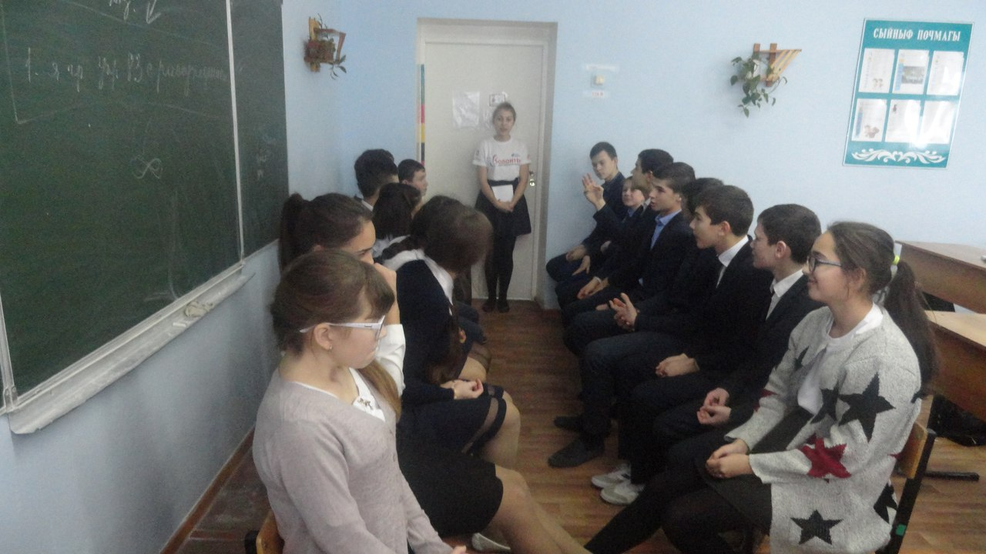
С 28 ноября по 4 декабря 2016 года во всех образовательных организациях проводится II Всероссийская акция «СТОП ВИЧ/СПИД». В рамках акции 30 ноября 2016 года волонтеры ТСОШ провели Всероссийский открытый урок «День единых действий по информированию детей и молодежи против ВИЧ/СПИДа «ЗНАНИЕ – ОТВЕТСТВЕННОСТЬ – ЗДОРОВЬЕ» учащимся 9-11 классов.Главная задача этой акции – привлечь внимание к проблеме ВИЧ-инфекции и СПИДа, донести до каждого правильную и полную информацию об этой болезни,

Slide 20
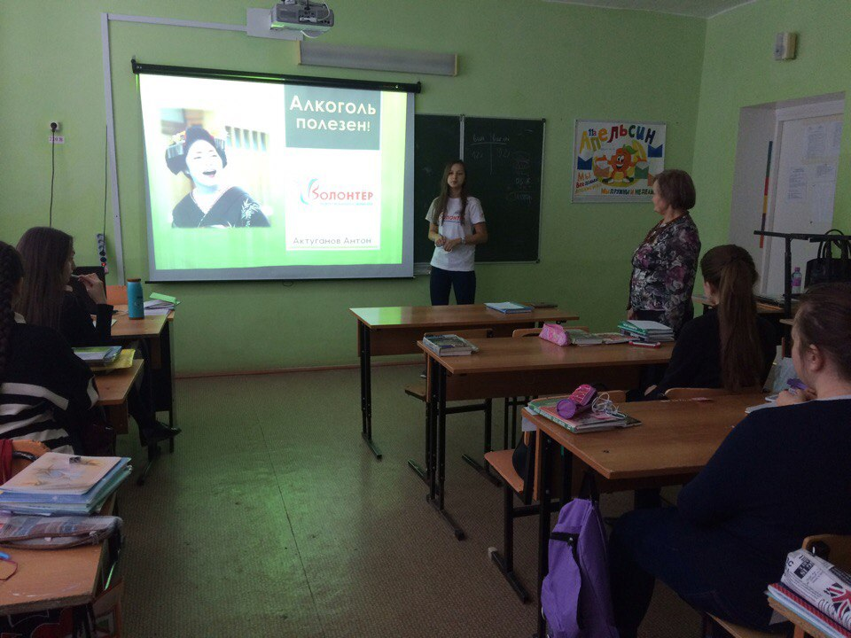
Акция «Школьники против алкоголя»
В соответствии с планом работы школы, активизации работы по профилактике правонарушений несовершеннолетних, формирования у обучающихся навыков здорового образа жизни , 29 ноября 2016 года волонтеры и активисты РДШ в школе провели акцию «Школьники против алкоголя » Для обучающихся старших классов- лекционные занятия.Занятие основывалось на просмотре и последующем обсуждении видеоматериалов, содержащих информацию о влиянии алкоголя на организм человека, причинах его употребления подростками, молодыми людьми и старшим поколение. ЖИВИТЕ ТРЕЗВО! БЕРЕГИТЕ СЕБЯ!

Slide 21
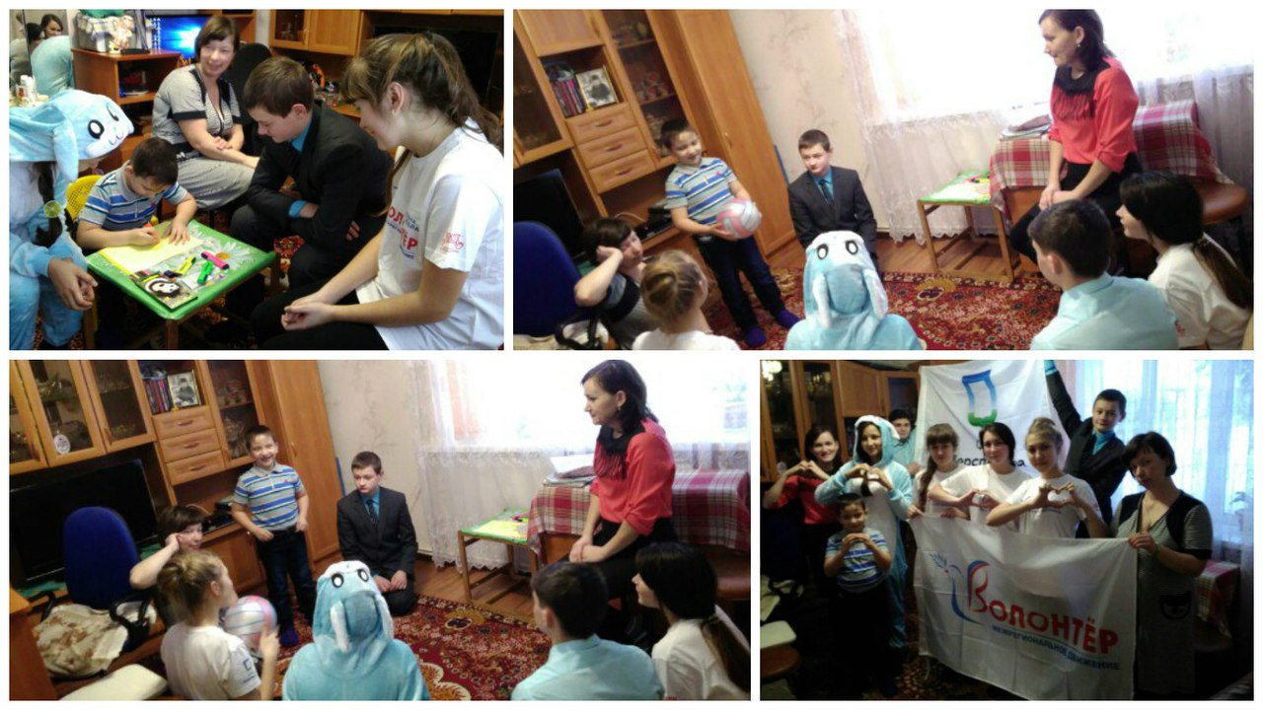
3 декабря ,в рамках декады инвалидов ,волонтеры навестили 7-и летнего Тимура Юскаева . Сначала Тимур нас стеснялся ,а потом привык к нам и стал более разговорчивым .Вместе с ним мы рисовали рисунки и эта встреча оставила в наших сердцах только самые положительные эмоции. Тимуру мы пообещали навестить его снова и подарили ему маленький подарок. Мы уверены , что такого рода встречи позволяют детям с ограниченными возможностями почувствовать внимание и заботу к себе, а также получить частичку праздника.

Slide 22
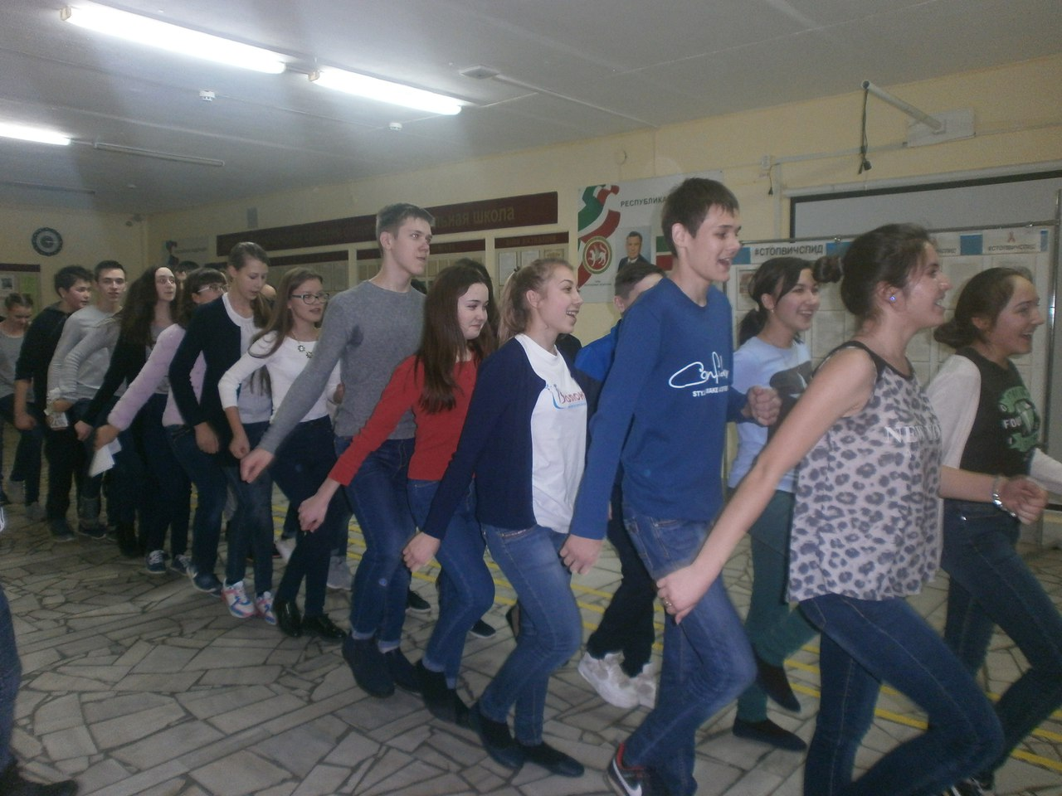
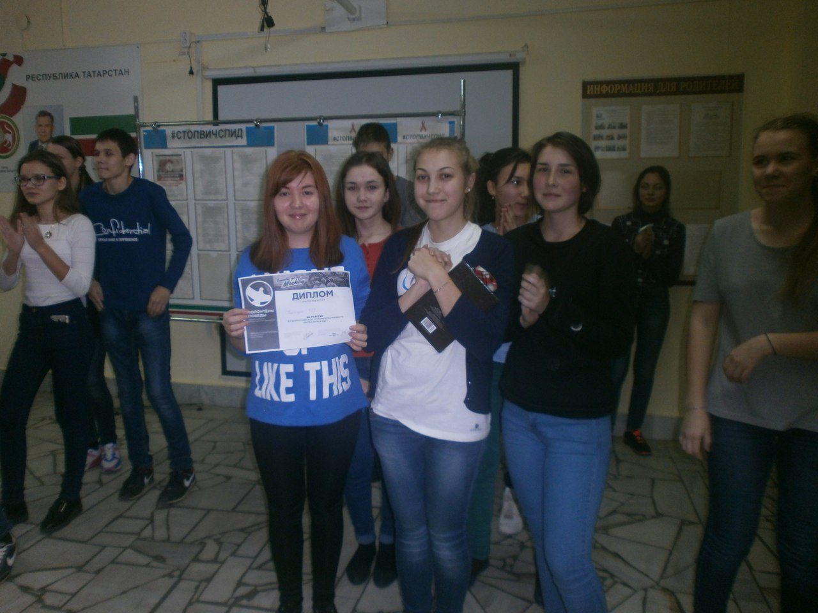
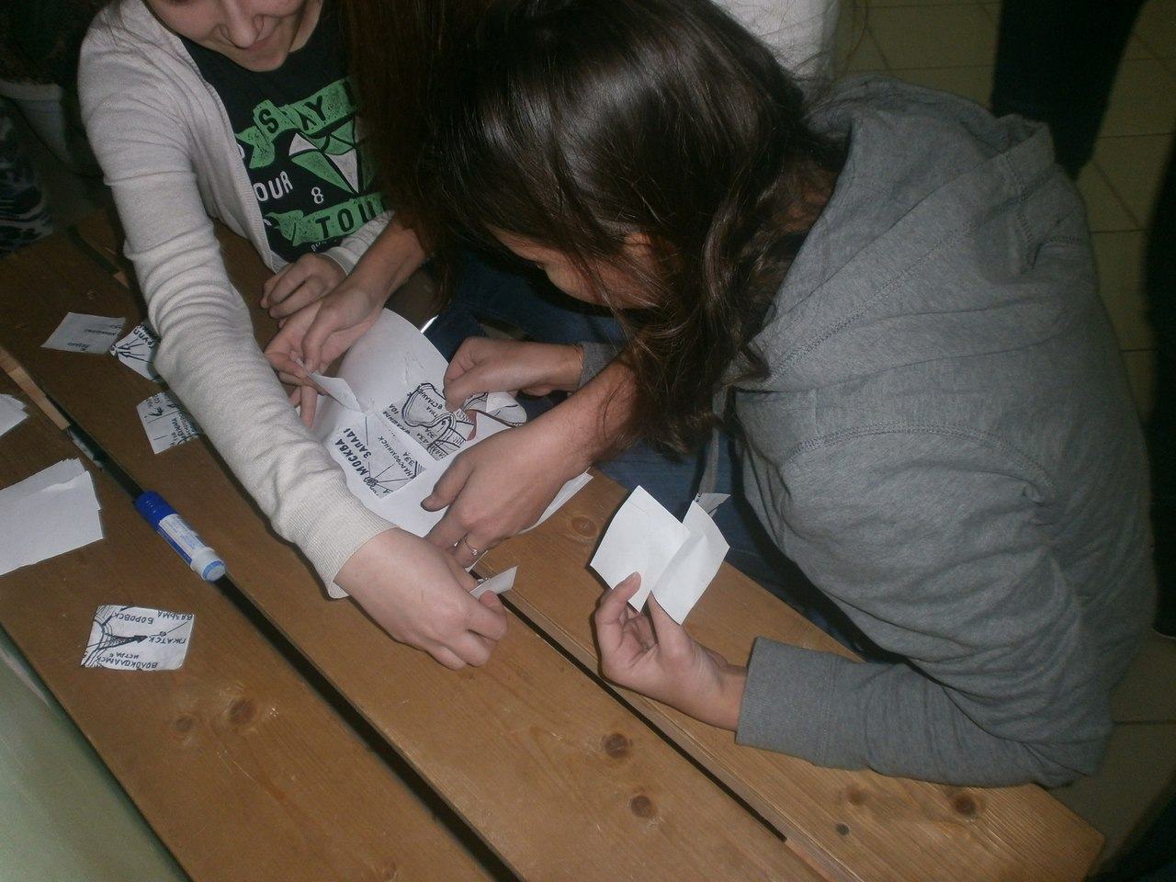
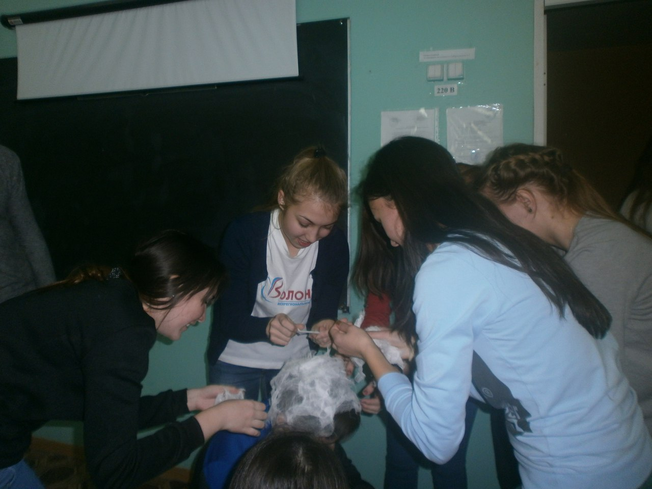
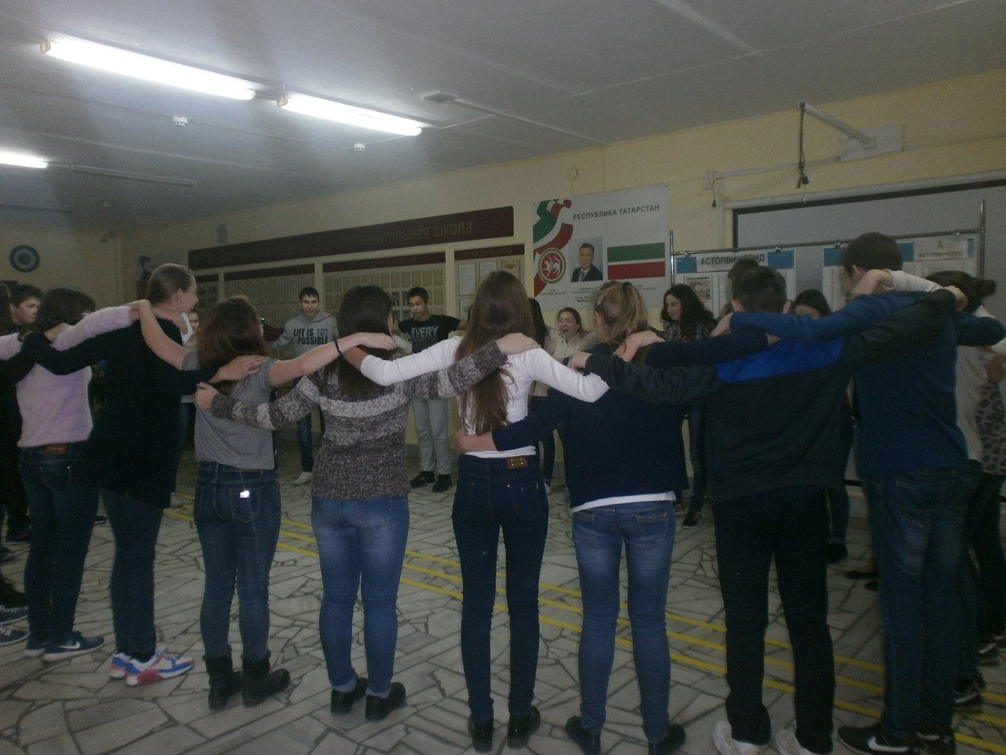
8 декабря в нашей школе прошел квест, в рамках Всероссийской акции. Организовали мероприятие активисты РДШ, во главе Дины Шаяхметовой. Приняли участие 4 команды. Это обучающиеся 9-11 классов. Мероприятие было направлено на знакомство учеников с событиями, связанными с 75- ой годовщиной Битвы под Москвой.

Slide 23
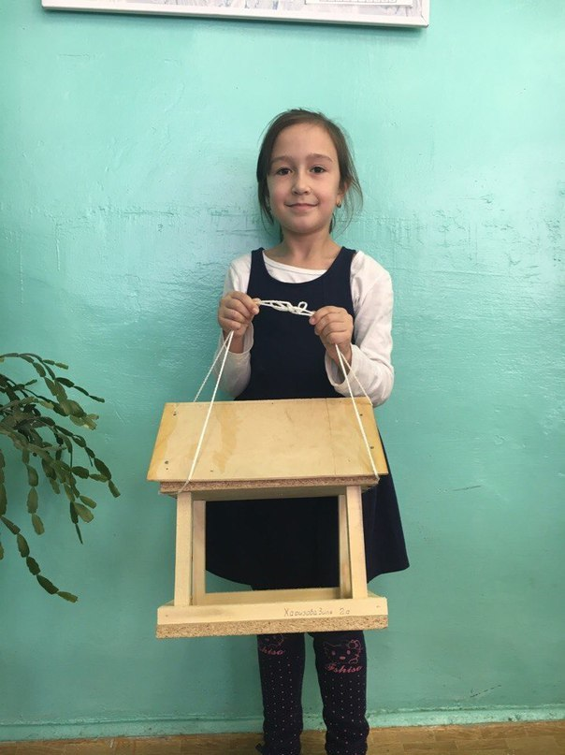
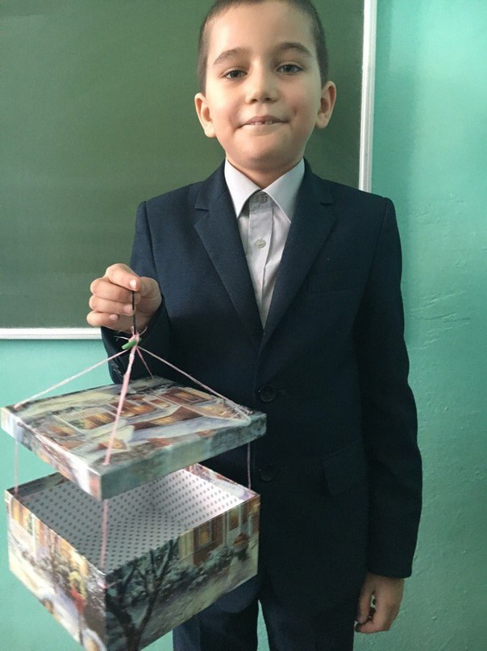
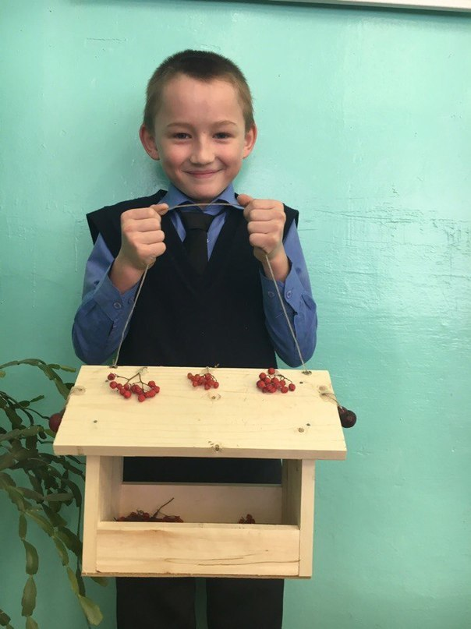
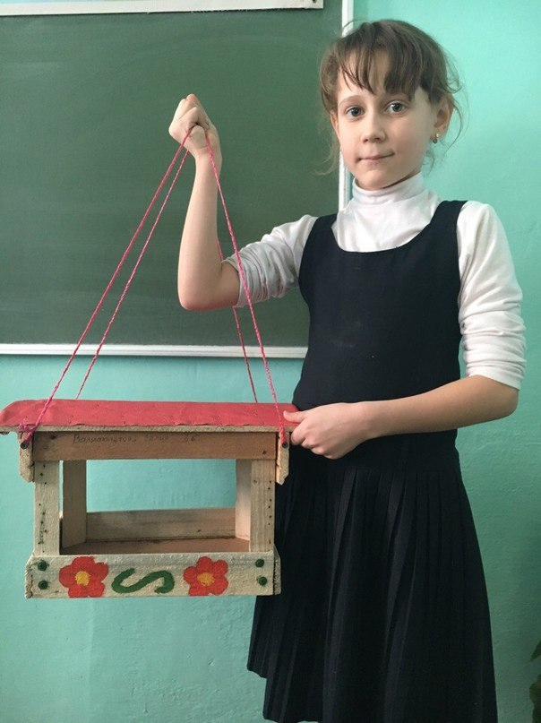
9 декабря провели операцию «С заботой о птицах», В рамках Всероссийской акции. Активное участие приняла начальная школа. Активисты РДШ оценили работы.

Slide 24
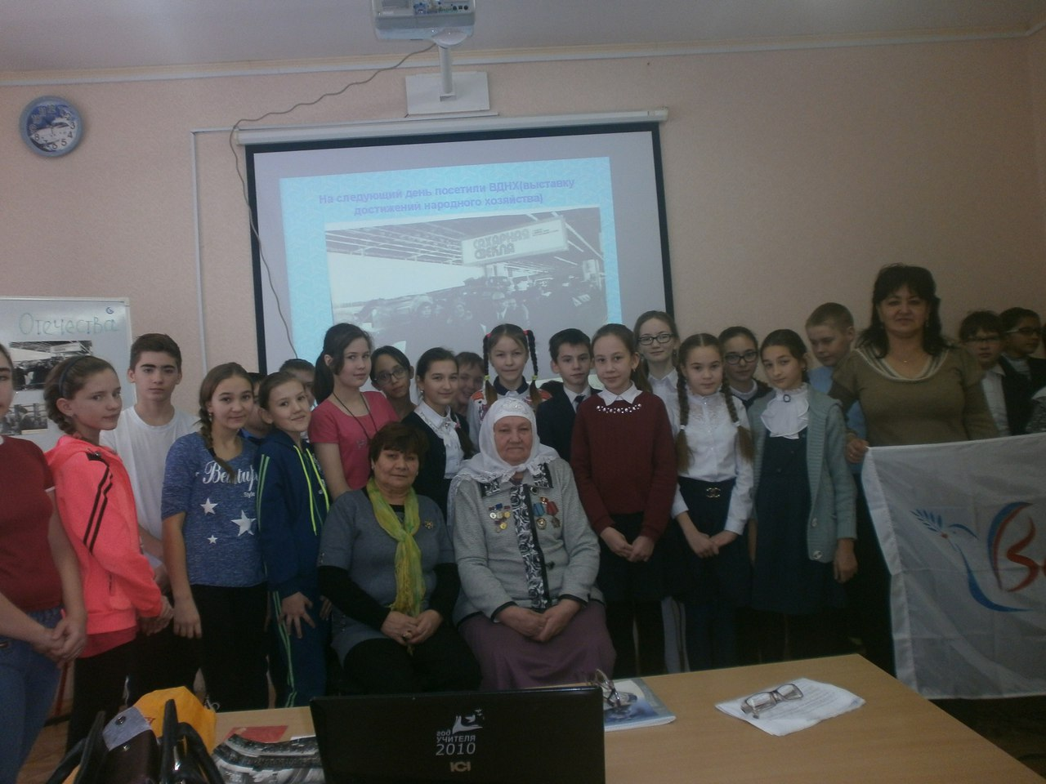
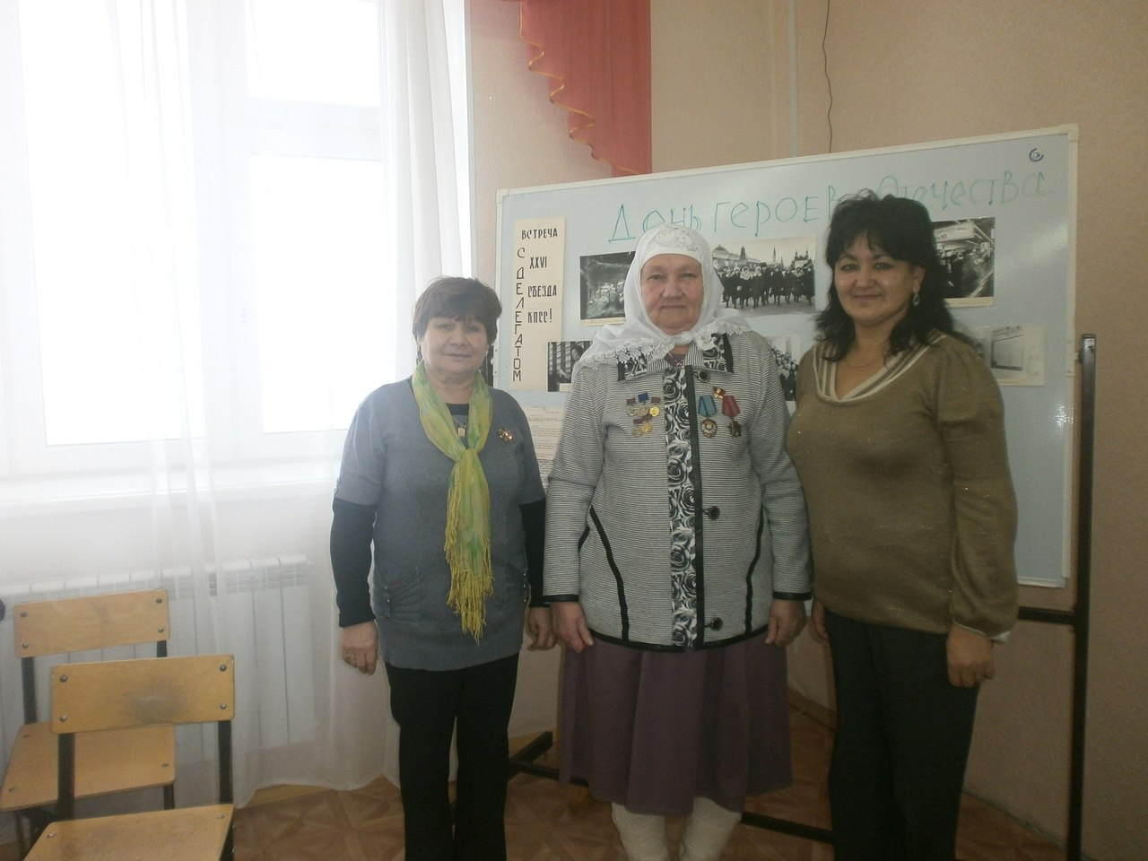
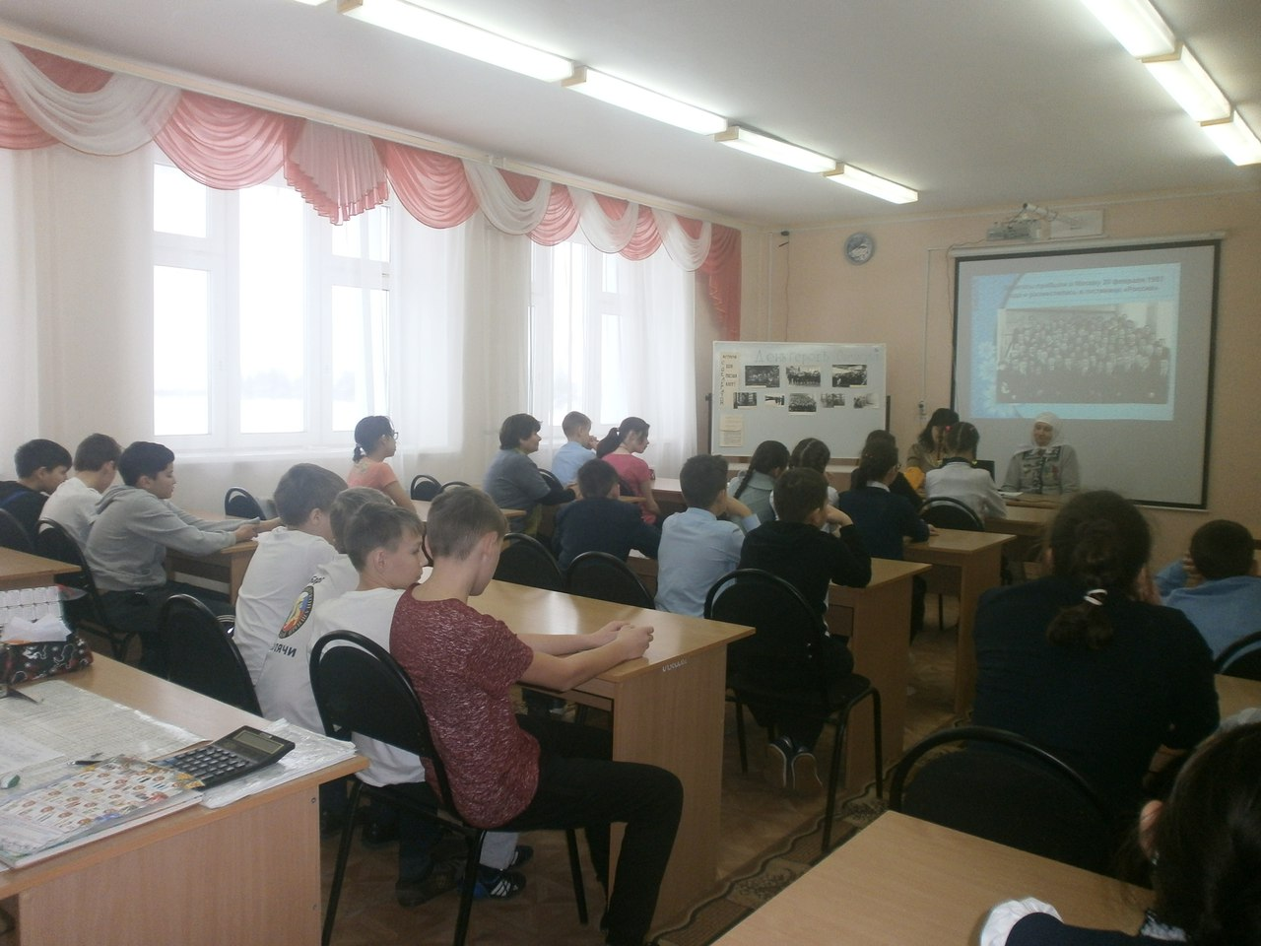
9 декабря активисты РДШ организовали встречу с делегатом 26 съезда КПСС Хабибуллиной Наилей Хабибулловной. Встреча состоялась с обучающимися шестых классов. Они ознакомились с ее интересной биографией, задавали вопросы

Slide 25


9 декабря 2016 года Волонтеры провели ВСЕРОССИЙСКУЮ АКЦИЮ «ДЕНЬ ГЕРОЕВ ОТЕЧЕСТВА» . Волонтеры вышли на улицу Мусы Джалиля населенного пункта, названную в честь Героя Советского Союза и Российской Федерации,рассказывали прохожим информацию о Герое, в честь которого названо место, а также о его подвигах и заслугах. Прохожим очень понравилась идея мероприятия ,некоторые даже не поленились и рассказали стихотворения знаменитого поэта и Героя Советского Союза!

Slide 26


Всероссийская акция, посвященная празднованию Дня Конституции России, была проведена в нашей школе активистами РДШ 12декабря.
В ней приняли участие 7-11 классы. Быстрее всех оказались учащиеся 11а класса. Молодцы!

Slide 27


15 декабря волонтеры провели акцию «Международный день чая» Главными задачами акции были : формировать у учащихся этические представления о чае; обобщить и систематизировать знания о чае; способствовать процессу самопознания и самовыражения через создание условий для подготовки и показа презентаций; формировать интерес к историческому прошлому, народным традициям чаепития, целебным свойствам чая.

Slide 28



16 декабря в рамках проекта "Домашние клоуны" волонтеры навестили Гилязова Айрата .Айрат очень общительный , жизнерадостный ,улыбчивый мальчик. Вместе с ним мы рисовали рисунки, играли развивающие игры и слепили разных зверюшек. Айрату мы пообещали навестить его снова и подарили ему маленький подарок. А он, в свою очередь, подарил букет цветов ,который он сделал своими руками. Эта встреча оставила в наших сердцах только самые положительные и позитивные эмоции.
Мы уверены , что такого рода встречи позволяют детям с ограниченными возможностями почувствовать внимание и заботу к себе, а также получить частичку праздника, которая вносит в их повседневную жизнь немного тепла и радости

Slide 29



На зимнем заседании СДО с 24-28 декабря приняли участие делегаты из нашей школы Имамиева Алсу и Гаффарова Аделя. Они награждены дипломами и благодарственным письмом за активное участие. Спасибо девочки, район Вас не забудет!

Slide 30


Акция "Путешествие в мир сказки"
В канун Нового года волонтёры поставили для малышей спектакль по мотивам старой доброй сказки «Красная Шапочка» Детям и педагогическому коллективу очень понравилось. Дети остались довольны - а это самое главное! Волонтеры уже планирует провести серию таких мероприятий для детей в детский садах ,следующее мероприятие состоится 21 декабря.
Пусть наступающий новый год станет для каждого шагом к чему-то важному, не оставайтесь равнодушными, исполняйте мечты.
Волонтеры говорят: "Любите детей, ведь именно они могут подарить счастье одной улыбкой"

Slide 31


С 26-28 декабря в нашей школе начались Новогодние елки. Первая смена - утренник для 1-2 классов прошел очень весело. Все классы подготовили коллективные номера и выступили с большим удовольствием. Маскарадные костюмы радовали малышей. Сценарий вели активисты РДШ - Шаяхметова Дина, Аскаров Рамиль. Роль Деда Мороза исполнял Хамматов Алмаз, а Снегурочку очень хорошо сыграла Каримуллина Диляра. Символом года - Антонов Рамиль, лиса - Гарифуллина Румия, роль солнца исполнила Тухватуллина Азалия. А вот в Машу перевоплатилась Жаббарова Айгуль. Спасибо моей творческой группе Вы большие молодцы! Впереди еще три елки держитесь!
Вторая смена была для учащихся 3-4 классов. Активное участие приняли все классы. Спасибо всем классным руководителям за хорошую подготовку

Slide 32



28 декабря прошел Новогодний бал для старшеклассников. Бал начался с "Полонеза". Участвовали и учителя. Бесподобно станцевали и Венский, и Австрийский, и современный вальс. А мазурка и чарльстон были бесподобны!!!
На бал пришли Дед Мороз и Снегурочка, они разыграли лотерейные билеты. Ведущие провели интересные конкурсы Главным призом бала стал символ - Петух самый натуральный, породы кохинхин. Приз достался Лайле Гиниятовой. Поздравляем!

Slide 33



5 января в рамках акции" Новогодняя неделя добра" волонтеры посетили одиноко проживающую пожилую бабушку Юнусову Варакию.
Ребята оказали помощь по хозяйству, убрали снег с придомовой территории, говорили на разные интересные темы, общались, она рассказывала про своё детство, делились разной информацией, впечатлениями от сегодняшней встречи.

Slide 34



11.01.17 ,во второй половине дня, активисты РДШ школы провели природоохранное мероприятие" Помоги пернатым" и развесили кормушки в школьном сквере , где много зимующих птиц.По пути в школу ребята решили подкармливать своих питомцев. Так важно спасти жизнь каждой птички в холодную зимнюю пору.А когда придет весна они нас будут радовать своим веселым пением и будут приносить пользу

Slide 35


15 января наши активисты РДШ и детки из неполных и многодетных семей посетили Ледовое арена-шоу Аладдин и Повелитель огня, которое проходило в Татнефть Арене города Казани.Ребята остались в восторге от выступления артистов шоу, от эффекта оформления зала, от красивых костюмов и декораций. Спасибо всем за пригласительные билеты и за организацию поездки!

Slide 36


16.01.17 Гиниятовой Ляйлей была проведена акция по профилактике ПАВ: "Урок по профилактике психикоативных веществ". Урок был проведен с 10ым классом МБОУ ТСОШ . Ребята внимательно слушали и задавали интересующие их вопросы.
Мы верим , что наша работа ведется не зря, и добро откликнется в каждом из нас.

Slide 37

Интернет – ресурсы
Фон с клеткой:
http://www.lenagold.ru/fon/geom/romb/raz/rombraz13.jpg
Рамка - маска:
http://s002.radikal.ru/i200/1002/28/179edcb97c15.png
Рамка-маска_02:
http://img-fotki.yandex.ru/get/6512/16969765.4a/0_68e1b_150409fe_orig.png
Уголок:
http://img-fotki.yandex.ru/get/6108/110262152.145/0_73f6b_741e032c_S.gif
Шнуровка:
http://img-fotki.yandex.ru/get/4129/16969765.115/0_70b04_5b6c023d_orig.png
Все элементы обработаны в программе Adobe Photoshop.
Рамка с уголком сделана в этой программе.

Slide 38
Вы можете использовать данное оформление
для создания своих презентаций,
но в своей презентации вы должны указать
автора шаблона:
Ранько Елена Алексеевна
учитель начальных классов
МАОУ лицей №21
г. Иваново
Сайт: http://elenaranko.ucoz.ru/
На момент создания презентации все ссылки
являются активными!

